Slide 1
海洋重力地形改正

Slide 2
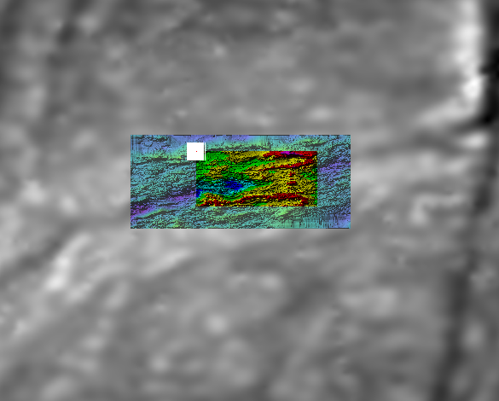
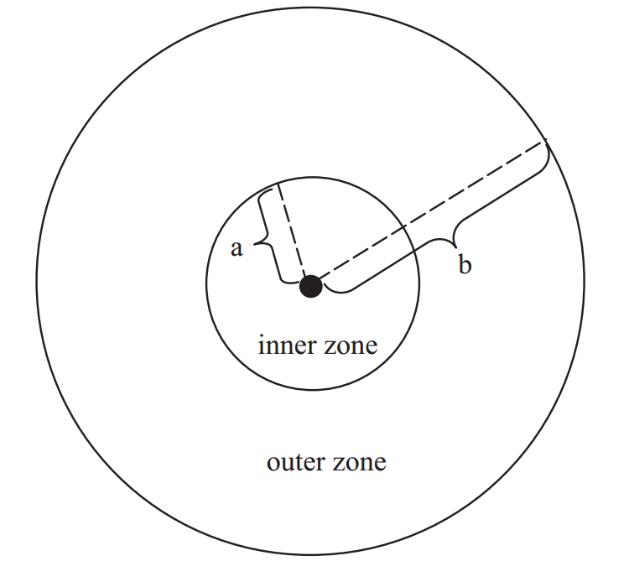
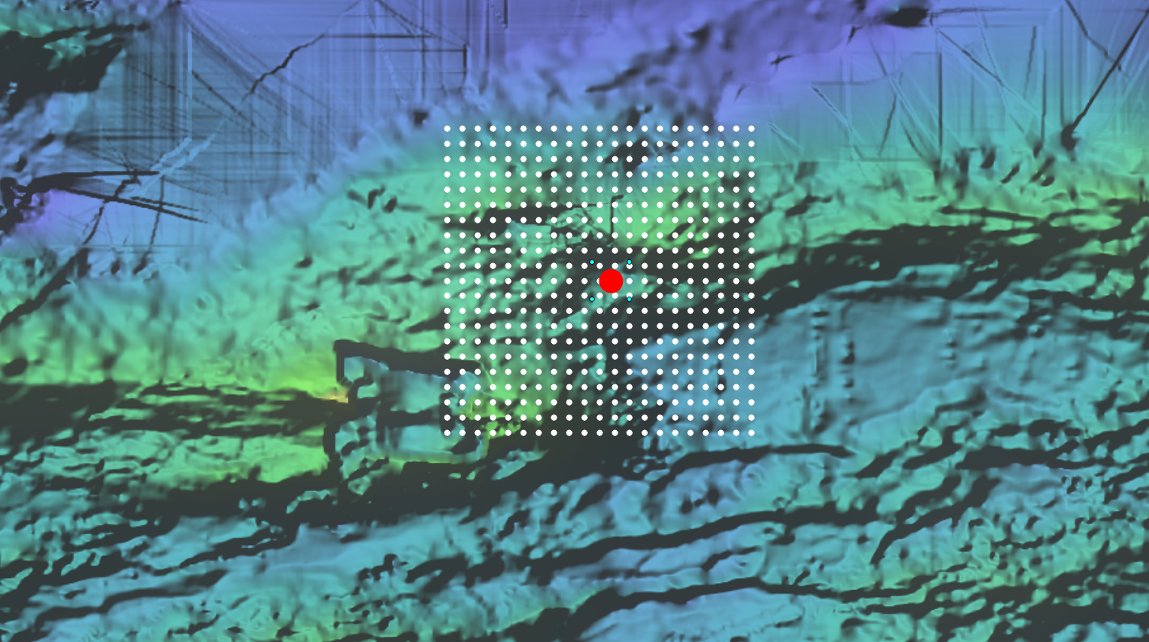
地形改正策略
Inner most zone: 20×20 window
Inner zone: a=2km
Outer zone: b=200km
[Hwang et al., 2003]

Slide 3
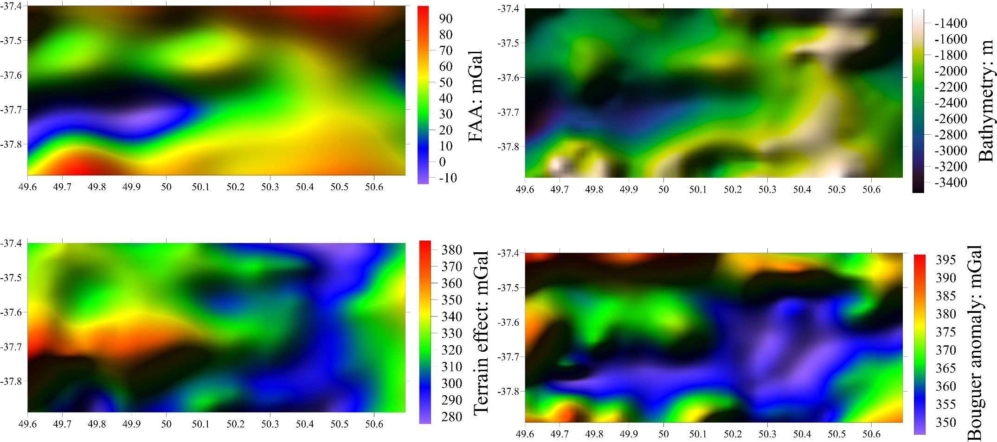
地形改正实例
布格异常=自由空间异常+地形改正

Slide 4
测试我的程序
针对已经有的数据和例子截取相同的区域

